Slide 1
Métodos Numéricos Integración gaussiana
Profesor Jorge I. Zuluaga

Slide 2
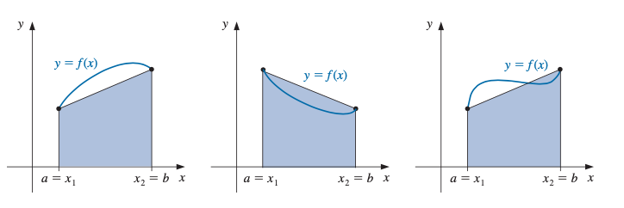
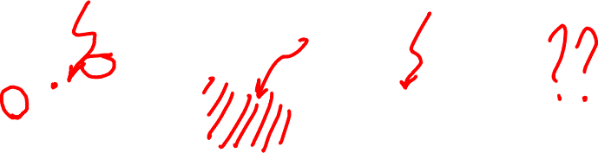
Cuadratura gaussiana
La regla del trapecio y la de Simpson tienen errores grandes porque el área bajo el polinomio y el área bajo la función siempre tienen diferencias no despreciables.
Considere el caso por ejemplo de la regla del trapecio. En los casos mostrados abajo se ve como el trapecio no aproxima bien el área bajo la función. Una razón de ello es que estamos usando los valores extremos.

Slide 3
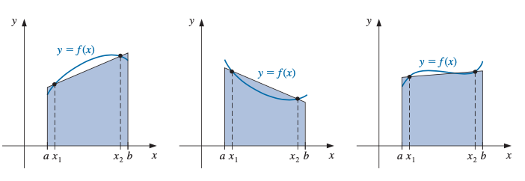
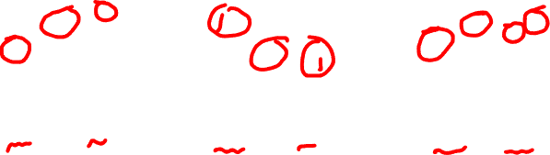
Cuadratura gaussiana
La regla del trapecio y la de Simpson tienen errores grandes porque el área bajo el polinomio y el área bajo la función siempre tienen diferencias no despreciables.
Considere el caso por ejemplo de la regla del trapecio. En los casos mostrados abajo se ve como el trapecio no aproxima bien el área bajo la función. Una razón de ello es que estamos usando los valores extremos.
¿Qué pasaría si usaramos puntos intermedios en lugar de usar los valores extremos?

Slide 4

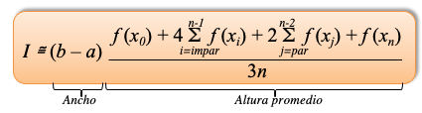
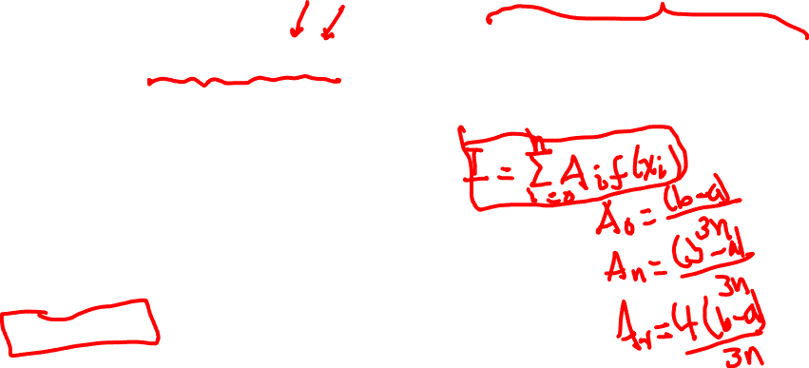
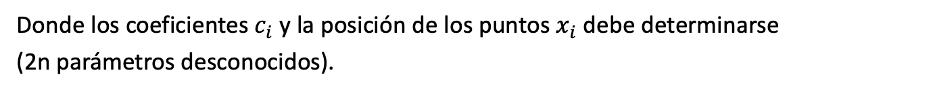
Cuadratura gaussiana
La idea de la cuadratura gaussiana es precisamente aproximar la función como:
Donde los coeficientes $c_{i}$ y la posición de los puntos $x_{i}$ debe determinarse
(2n parámetros desconocidos).
De la misma manera que en los métodos de Newton-Cotes se usa una suma de valores de la función

Slide 5


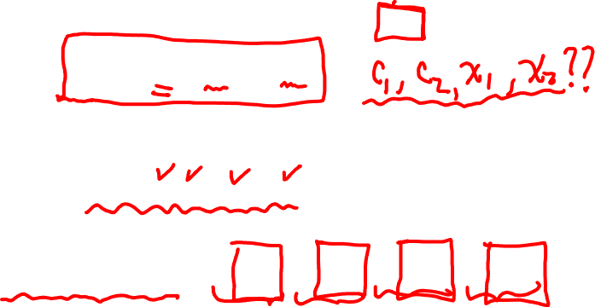
Cuadratura gaussiana
El objetivo es elegir el valor de $c_{i}$ y$x_{i}$ de modo que la integral sea exacta.
Tomemos un ejemplo simple: el intervalo [-1,1] y solo dos puntos (n=2):
Vamos a exigir que la integral de exacta para todos los polinomios que tengan grado menor o igual 2n-1 = 3 (tiene un número de coeficientes igua a 2n):
En este caso:

Slide 6
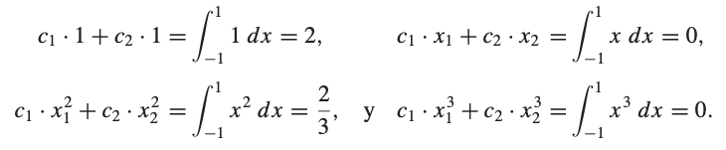

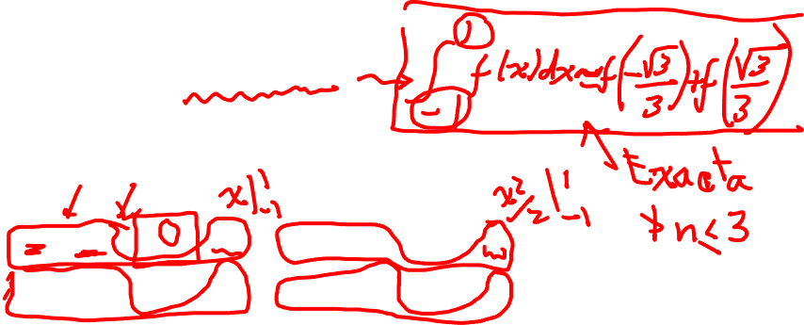
Cuadratura gaussiana
Si aproximamos cada una de las integrales con la cuadratura gaussiana:
Entonces podemos descomponer:
En:
Resolviendo:

Slide 7
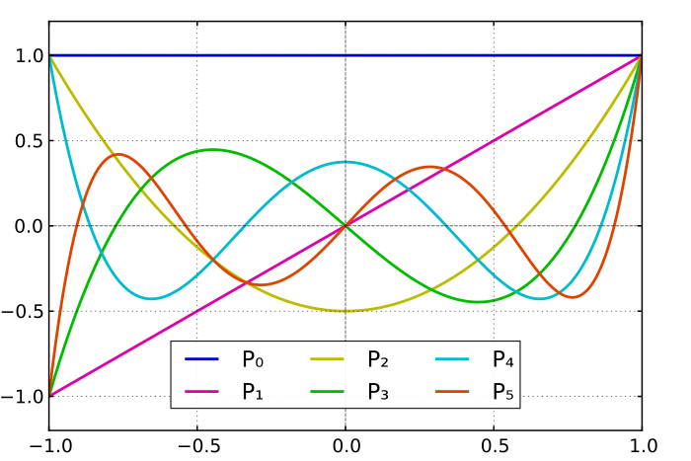
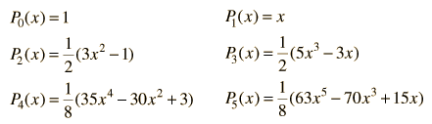

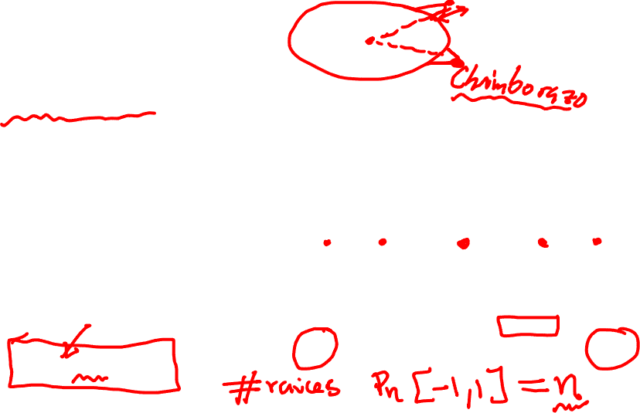
Polinomios de Legendre
Una manera muy ingeniosa de encontrar el valor de los coeficientes y de los puntos es apelar a los polinomios de Legendre:
Los polinomios de Legendre son una útil familia de polinomios con propiedades muy interesantes:
Son ortonormales en [-1,1]
Cualquier polinomio P(x) de grado menos a n es tal que:

Slide 8
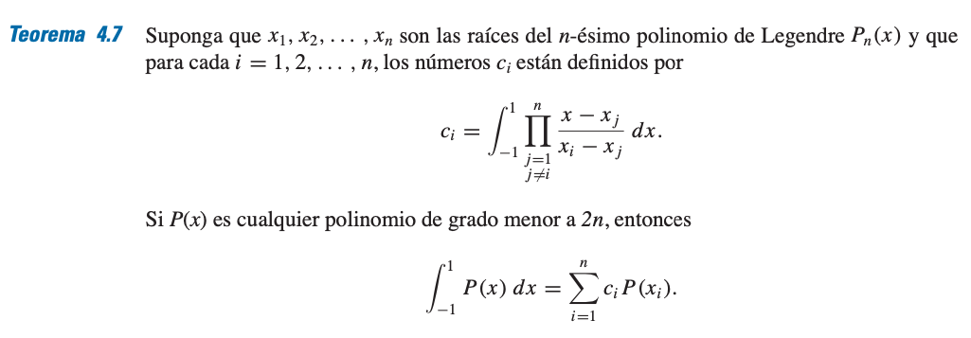
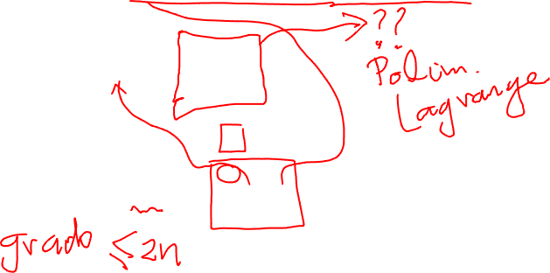
Cuadratura gaussiana

Slide 9
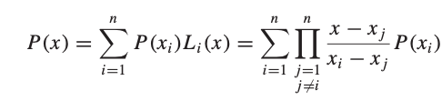
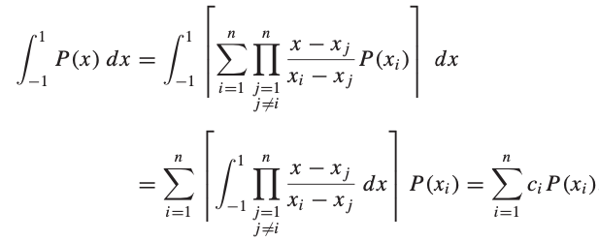
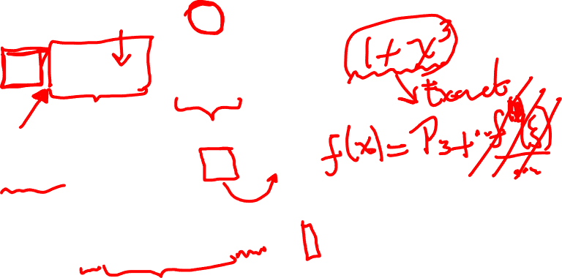
Cuadratura gaussiana
Demostración:
Supongamos que tenemos un polinomio de grado n. Entonces la interpolación de Lagrange es exacta:
La integral es:

Slide 10




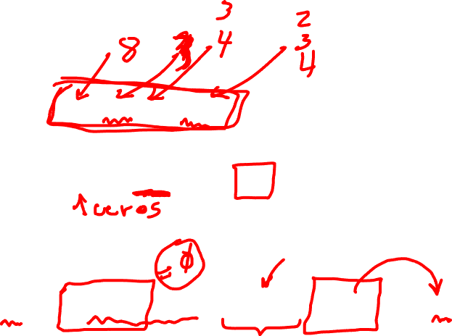
Cuadratura gaussiana
Demostración:
Un polinomio de grado más alto se puede construir con los polinomios de Lagrange:
Donde Q(x) y R(x) son polinomios de grado menor a n. Para cada una de las raíces de los polinomios de Lagrange:
Por otro lado:
Entonces la integral completa:

Slide 11
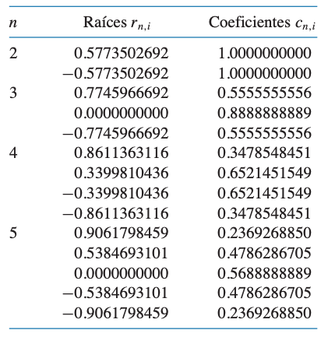


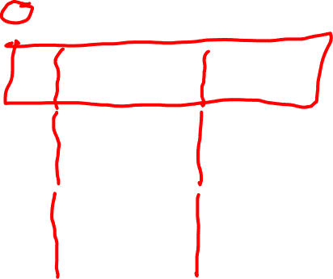
Cuadratura gaussiana
Se construye una tabla de las raíces de los polinomios de Legendre y los coeficientes calculados con la fórmula dada en el teorema:

Slide 12
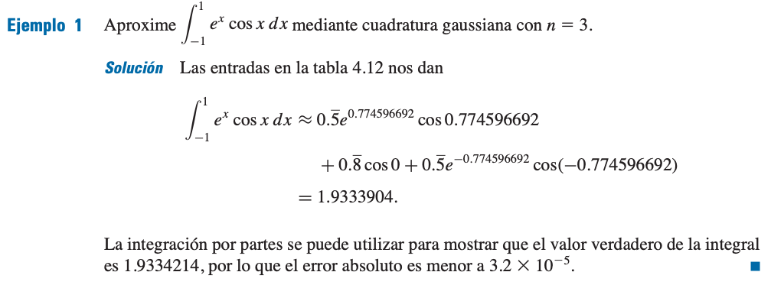
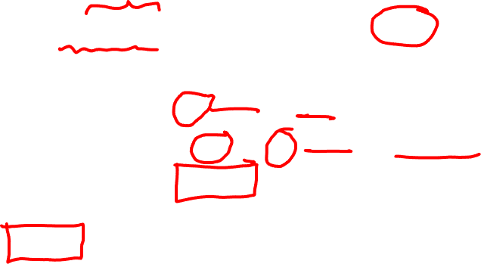
Cuadratura gaussiana

Slide 13
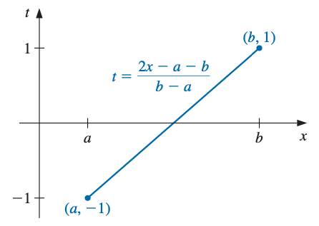


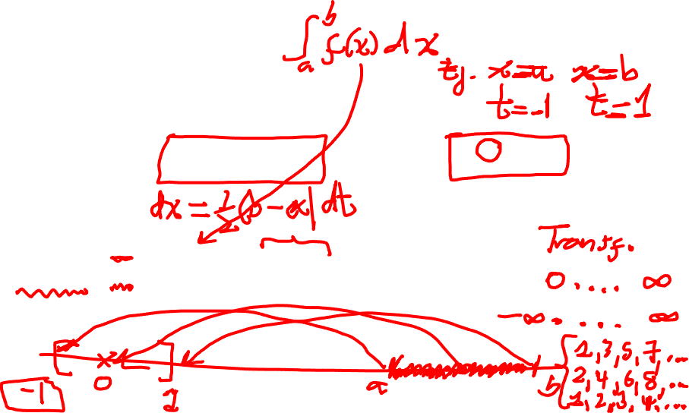
Cuadratura gaussiana
Si el intervalo de la función no es [-1,1] se puede hacer un mapa del intervalo [a,b] a [-1,1]
La integral de la función:

Slide 14
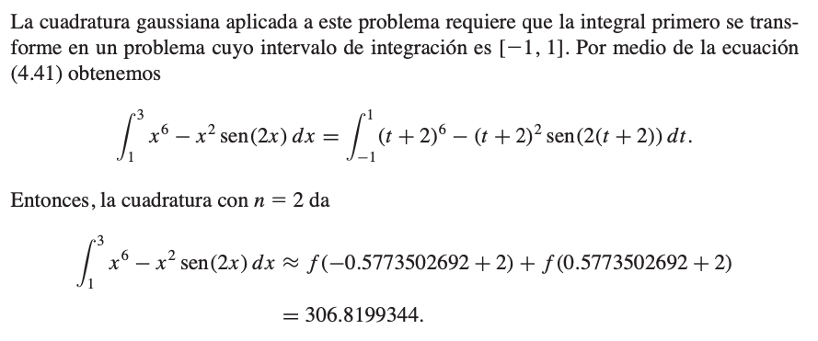
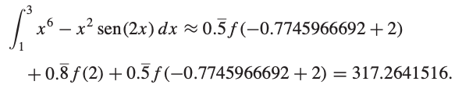
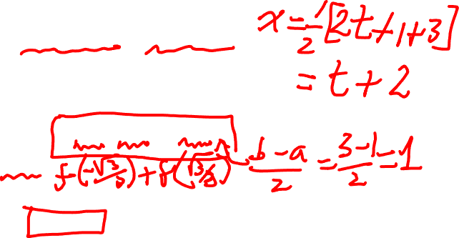
Cuadratura gaussiana

Slide 15

http://bit.ly/mn-quiz-clase16-ingles

